Slide 1
組合語言上機實習 (第十一週)
2021/11/22

Slide 2
目標
Different Inputs
String Remove

Slide 3
目標
Different Inputs
程式中加入 Different Inputs PROCEDURE ，其中有三個輸入數值 v1, v2, v3
目的是檢查三者是否皆為不一樣
如果三者值皆不一樣則在 eax 回傳 ‘1’ ，否則回傳 ’0’ 。

Slide 4
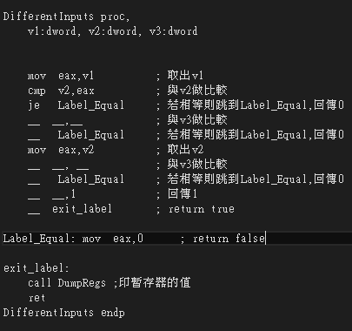
方法
Different Inputs
取出 v1 與 v2, v3 比較
如果相同就跳到回傳 ‘0’ ，否則繼續比較
如果v1與v2,v3不相同，取出v2 與 v3 比較
如果相同一樣跳到Label_Equal回傳 ‘0’ ，否則我們設定回傳值為 ‘1’ 值，接跳過設定 ‘0’ 然後結束程式

Slide 5
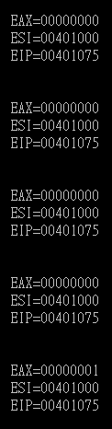
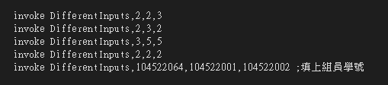
結果
Different Inputs

Slide 6
目標
String Remove
程式中使用 Str_ PROCEDURE，有兩個輸入，第一個 pStart 輸入是字串頭offset，第二個輸入 nChars 則是將移除的字元數。
目標是將輸入的字串移除前面 n 個字元
Ex 字串 ‘12345’ 移除 3 個字元 ，則會是移除’123’留下 ’45’

Slide 7
方法
String Remove
先利用 Str_length 取得該字串長度。
將刪除字元後的字串複製到該字串的起始點，再設定結束字元。
設定將被複製的來源起始點，再設定要複製過去的目標起始點，然後開始複製迴圈後，將最後一個字元設定結束字元。

Slide 8
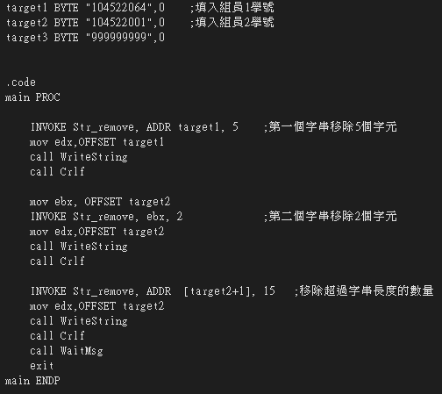
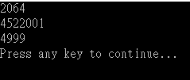
結果
String Remove

Slide 9
補充
String Remove
target2經過一次str_remove移除兩個字元後，會變成4522001,01,0，紅色1是在複製過程中沒有被改掉的字元，因為,0的關係所以印出來時候只會印出4522001;在第三次，我們是從target2第二個位置開始算要從哪個開始複製，所以就會從5開始算，
4522001,01,0
9999999 99,0
123456 78 9
15
11
14
10
13
12
就會從這開始複製到起始點，因此結果才會是4999

Slide 10
報告
明天 2021/11/23 23:55 前
一組一份
將檔案打包成壓縮檔，檔案名稱為lab9_組別(e.g. lab9_group1.zip)
程式碼(*.asm)
報告(*.doc || *.docx || *.pdf)
報告標題
組別、姓名、學號
結果截圖、程式碼截圖+說明
報告內容必須能夠表達“了解此程式的運作”
心得

